Slide 1
서버프로그램 구현
정기수행평가
2022/11/08
길은섭

Slide 2
목차
1. 프로젝트 생성 및 구성
2. 화면 구현
3. 기능 구현
4. 실행

Slide 3
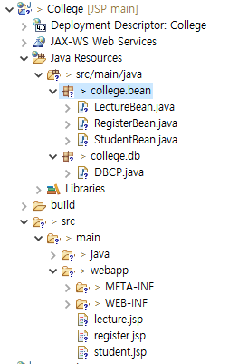
1. 프로젝트 생성 및 구성
프로젝트 구성
프로젝트 명 : College
WAS : Tomcat 9
DB : java1_college
개발도구 : Eclipse, Workbench
- College 이름의 프로젝트를 생성 후 collegeBean에 각각의 Bean을
만들어 코드의 복잡성과 중복성을 줄이고 재사용하기 편하게 만들었습니다.
- DBCP을 만들어 서버에 과부하가 걸리지 않게 했습니다.

Slide 4
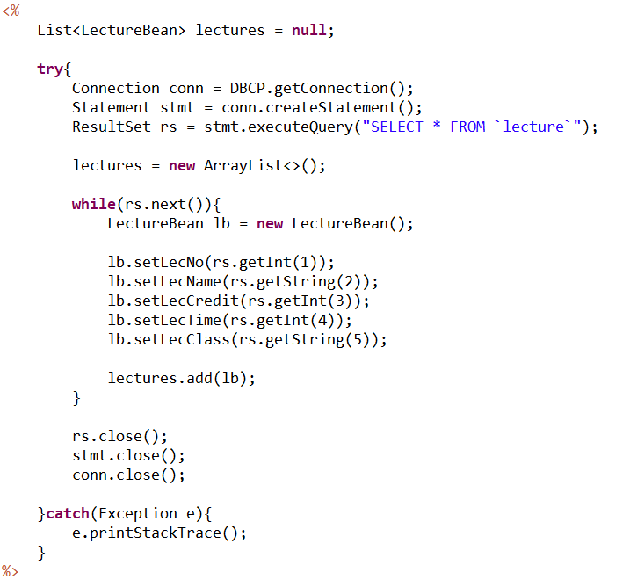
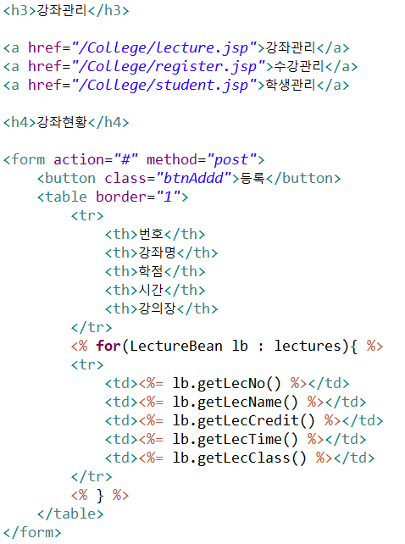
2-1. 화면 구현
Lecture(강좌) 목록, 등록, 화면 구현
- 만들어둔 LectureBean에서 데이터 값을 참조
- List와 For 문을 사용해 출력이 되게 했습니다.

Slide 5
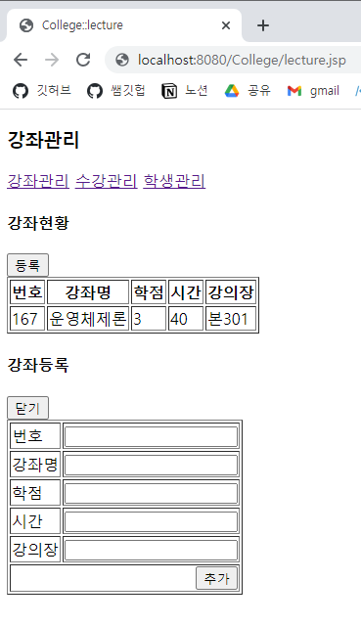
2-2. 화면 구현
Lecture(강좌) 목록, 등록, 화면 구현
- 주소와 화면이 정상적으로 출력이 되는걸 보실 수 있습니다.

Slide 6
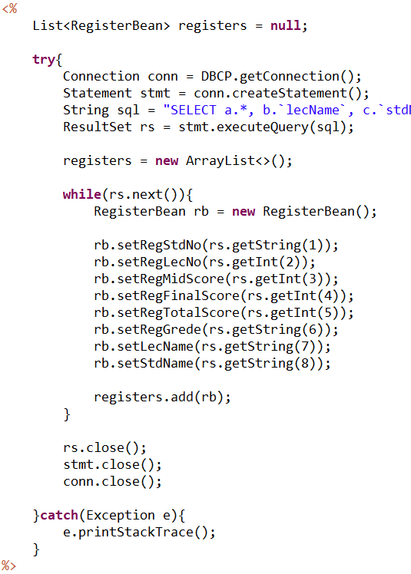
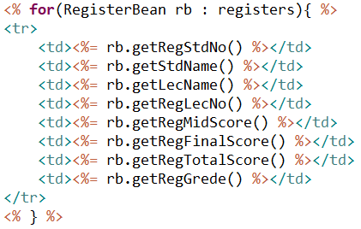

2-3. 화면 구현
register(수강) 목록, 등록, 화면 구현
- 만들어둔 RegisterBean에서 데이터 값을 참조
- List와 For 문을 사용해 출력이 되게 했습니다.
- Register에 없는 데이터 값을 참조하기 위해
Bean에 추가 필드를 생성 후 쿼리문으로
Join 했습니다.

Slide 7
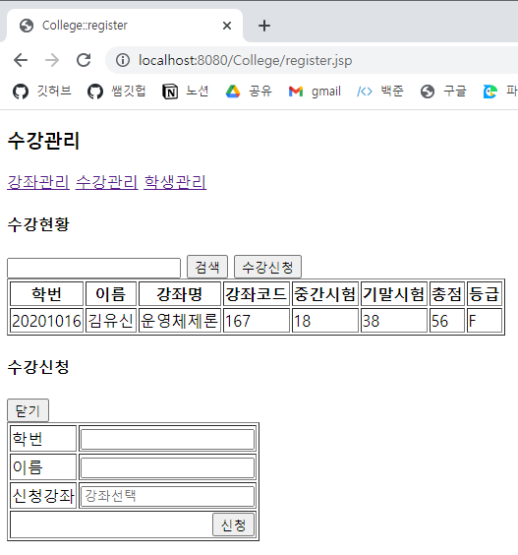
2-4. 화면 구현
register(강좌) 목록, 등록, 화면 구현
- 주소와 화면이 정상적으로 출력이 되는걸 보실 수 있습니다.

Slide 8
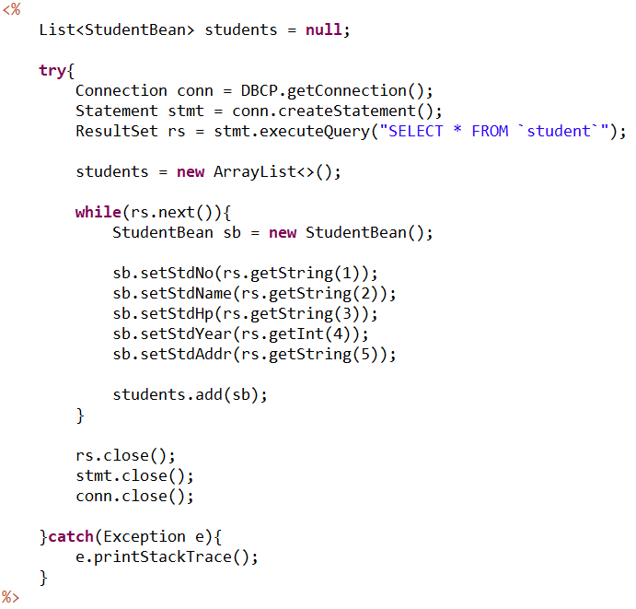
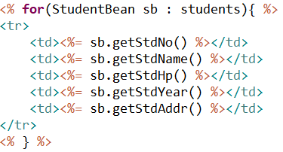
2-5. 화면 구현
Student(학생) 목록, 등록, 화면 구현
- 앞의 과정과 같습니다.

Slide 9
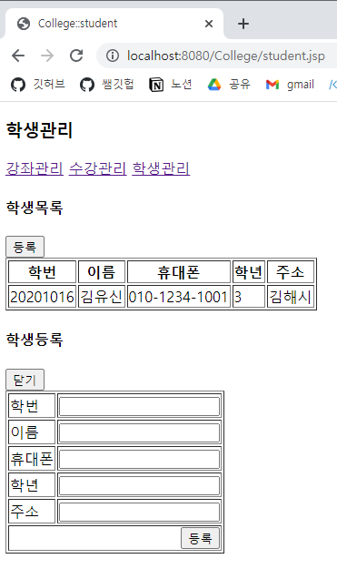
2-6. 화면 구현
student(강좌) 목록, 등록, 화면 구현
- 주소와 화면이 정상적으로 출력이 되는걸 보실 수 있습니다.

Slide 10
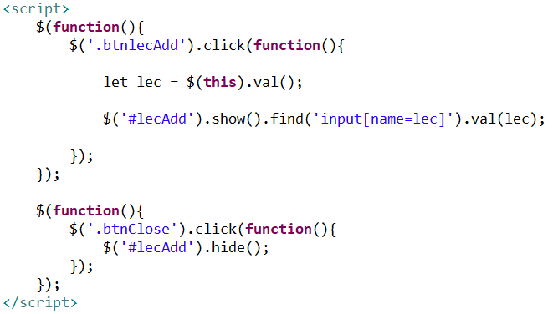
3. 기능 구현
Lecture(강좌) 기능 구현
- 닫기 버튼을 누르면 강좌등록이 사라지고
등록 버튼을 누르면 다시 강좌등록이 나타나도록
스크립트로 코딩 했습니다.

Slide 11
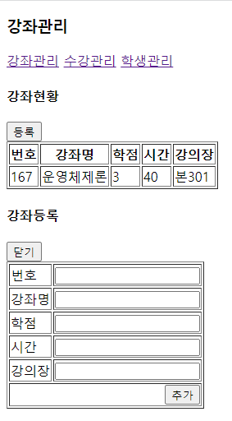
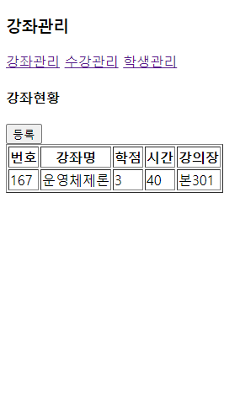
4. 실행
Lecture(강좌) 실행
- 닫기 버튼을 누르면 강좌등록이 사라지고
등록 버튼을 누르면 다시 강좌등록이 나타나도록
만들었습니다.

Slide 12
끝

